Slide 1
,, Drausti negalima leisti“ ( kur dėti kablelį ?) – saugus internetas
Akmenės rajono Ventos gimnazijos ikimokyklinio ugdymo skyrius „Berželis“

Slide 2
Lapkričio mėnesį priėmėme iššūkį ,, Drausti negalima leisti“ ( kur dėti kablelį ?) – saugus internetas. Grupės vaikai dar tik 2-3 metų, tai ir sveikatinimo link einame mažais žingsneliais. Užsiėmimų ir kasdienės veiklos metu gilinamos žinios apie vaisių ir daržovių naudą, gaminami sveikuoliški kokteiliai. Lapkričio mėnesį vaikai dalyvavo degustacijoje ,, Gausi vaisių ir daržovių kraitelė“. Vaikams bandome įteigti, kas padeda jiems augti stipriems ir sveikiems. O kas kenkia? Šiuolaikiniai vaikai tikrai dažnai naudojasi informacinėmis technologijomis: tėvų išmaniaisiais telefonais, planšetėmis, kompiuteriais. Ir jiems visiškai neaišku ir nepriimtina, kad tai gali kenkti sveikatai. Sumanėme grupėje pasidaryti ,, kompiuterius“. Vaikams veikla patiko. Pasidarėme žaismingus kompiuterius, kuriuos vėliau vaikai naudoja žaidimuose. Saugaus interneto tema aktuali, mums buvo svarbi ir tėvelių nuomonė šiuo klausimu, todėl paruošėme apklausos anketą. Norime pasidalinti apibendrinta apklausos analize. Apklausoje dalyvavo 13 respondentų.
7,7 % apklaustųjų siūlo drausti vaikams naudotis IT priemonėmis; 38,5 % - mano, kad reikia leisti naudotis, o 53,8 % nežino. Kasdien IT priemonėmis naudojasi 69,2 % vaikų, visiškai nesinaudoja 15,4% vaikų. Kiek laiko per dieną vaikai praleidžia prie IT : mažiau nei valandą – 46,2 %, daugiau nei valandą – 30,8% . Laiko neriboja 15,4% tėvų. Tėvai tariasi su vaikais dėl laiko trukmės ir 61,5% respondentų pavyksta su vaiku susitarti. Dažniausiai tėvai IT naudoja kaip skatinimo priemonę ( 23.1%), tiek pat naudoja ir kaip poreikių tenkinimo priemonę. Tėvai pritaria, kad vaikams iki 3 metų IT priemonėmis reikia naudotis saikingai ( 61,5%), 7,7% teigia, kad būtina naudotis, o net 30,8% siūlo visiškai nesinaudoti. Dauguma tėvų ( 69,2%) mano, jog ankstyvas ir pastovus IT naudojimas įvairiapusiškai kenkia vaiko sveikatai, 15,4% mano, kad nekenkia, 15,4 % neturėjo nuomonės šiuo klausimu. Galima daryti išvadą, kad vaikai turėtų saikingai naudoti IT priemones, nes tai įvairiapusiškai kenkia vaikų sveikatai.

Slide 3
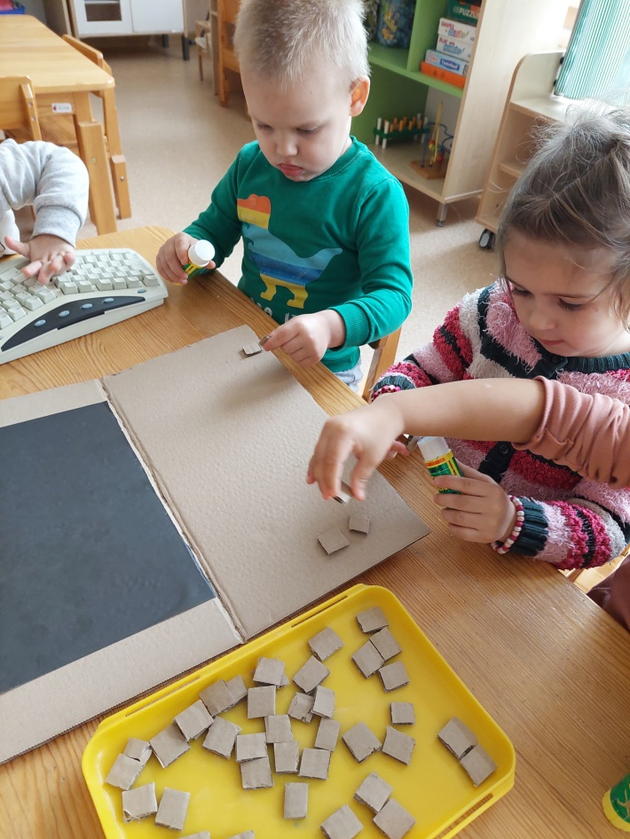
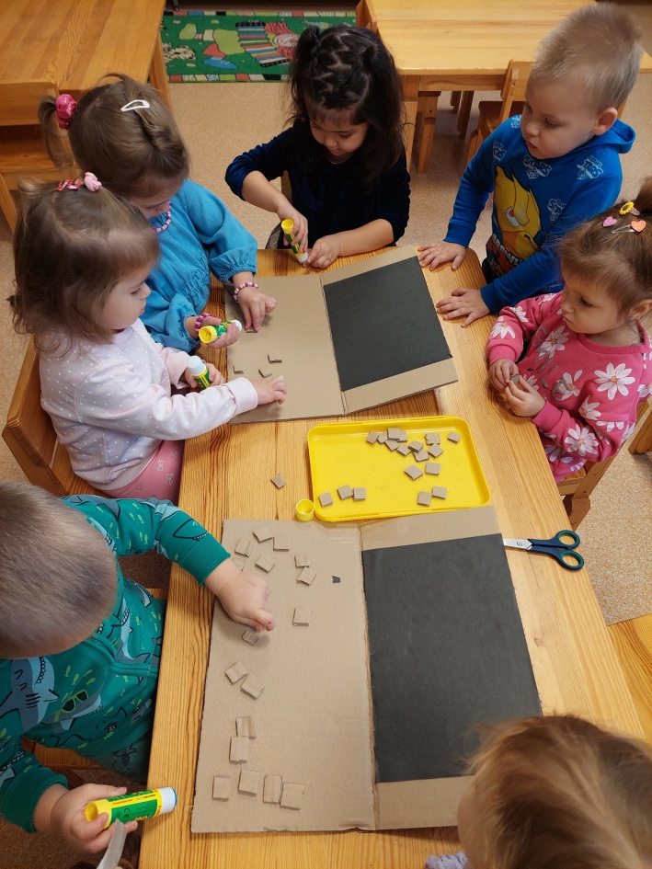

Slide 4
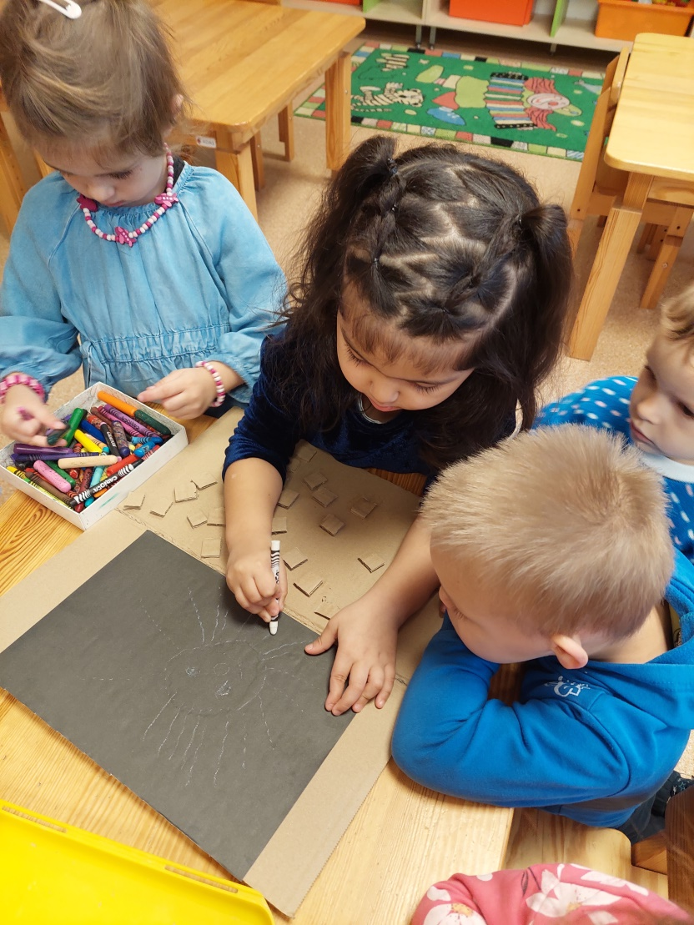
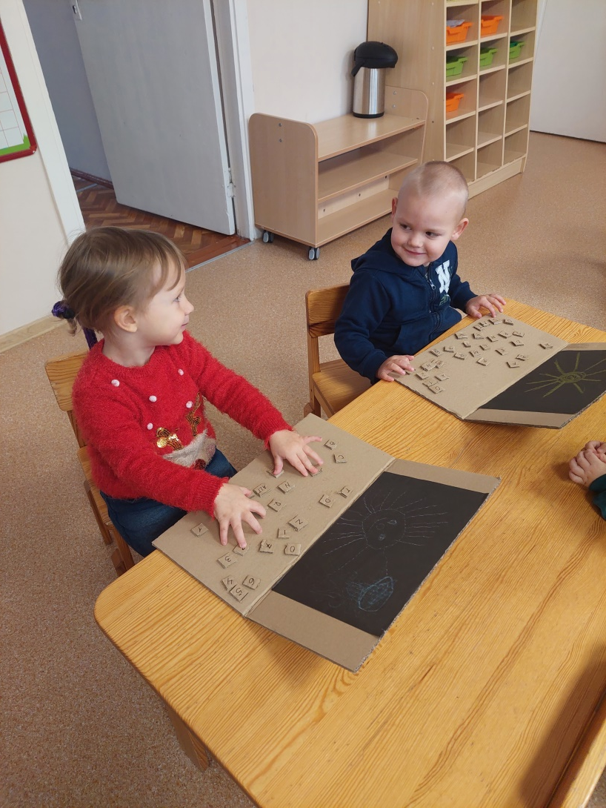

Slide 5
